Slide 1
银行对账工具
操作手册 · 图解版
财务核算工作台 · 工具#1 ｜ 核算组使用 ｜ 2026-09 ｜ V2.527
1 数据接入
›
2 逐笔稽核
›
3 余额调节
›
4 结果出具

Slide 2
四步主线
页面顶部的步骤条始终跟着你走；后面每页配真实截图讲重点
→
→
→
1
2
3
4
数据接入
逐笔稽核
余额调节
结果出具
让银行流水进来
+ 一键接金蝶
看每笔结论
优先核疑似漏账
全科目调节表
差额调平/亮红
可信度报告
导出差异清单
优先原则：疑似漏账（银行付了/收了、金蝶没做账）永远排最前，先看它。

Slide 3
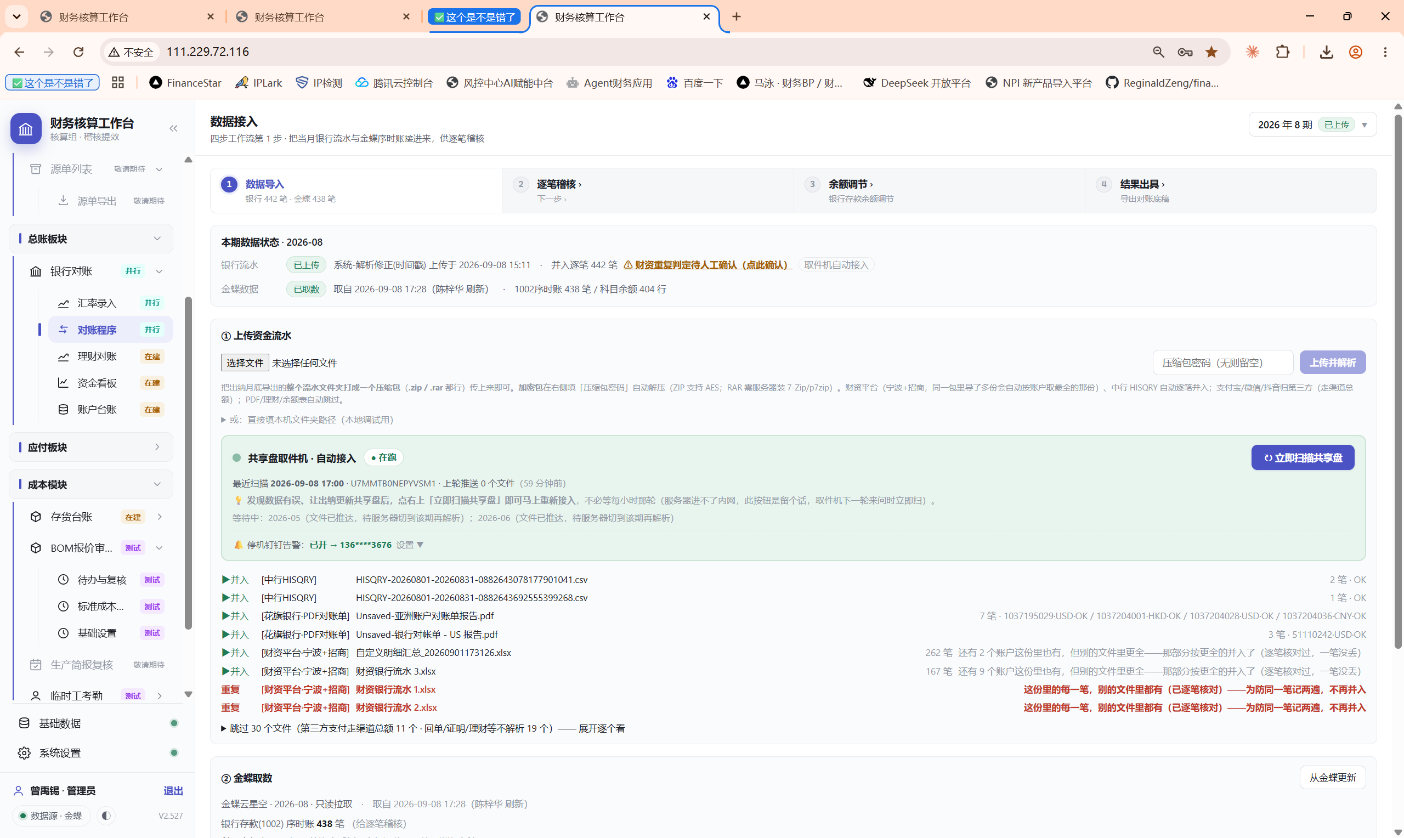
第 ① 步 · 数据接入
出纳把流水存共享盘→取件机每小时自动接入；应急可手工上传。接入后点「一键接入金蝶」取数。
1
取件机·在跑 每小时自动扫共享盘接入；红灯=停机
2
立即扫描共享盘 临时更新了共享盘，点它马上重扫
4
3
停机钉钉告警 停了自动发钉钉给指定人（可设收件人）
1
2
3
4
财资重复·待确认 多份财资导出：逐条核对后点确认、留痕
5
5
财资多份·自动归并 取最全那份并入、重复的去掉，不重复记账

Slide 4
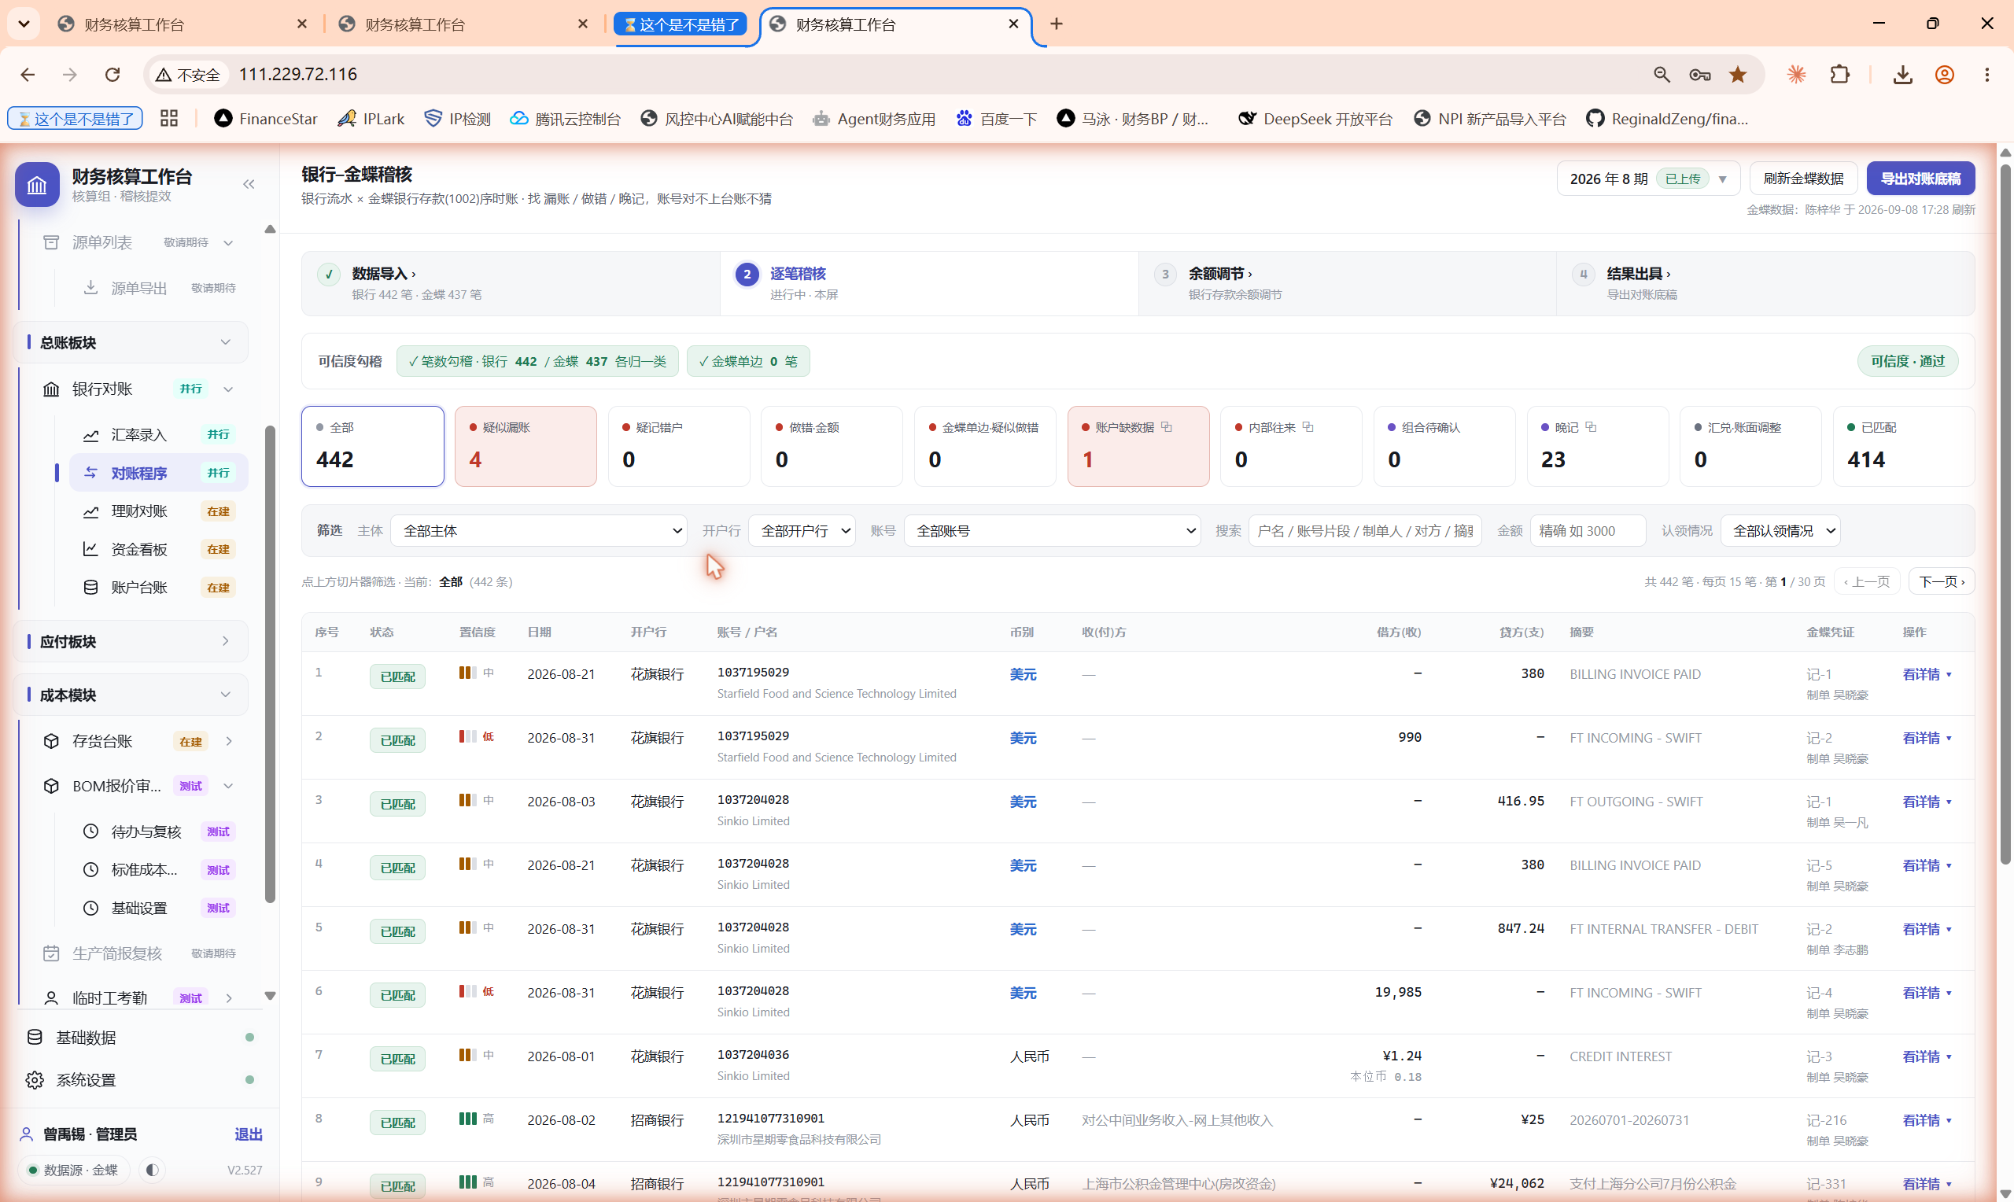
第 ② 步 · 逐笔稽核
每笔银行流水恰归一类，按类去核；点每行「看详情」可下钻到配对的金蝶凭证。
1
可信度勾稽 三道自检，通过=本次结果可信
2
疑似漏账 ★最优先：银行有、金蝶没做账，去补账
1
2
3
4
5
3
账户缺数据 整户金蝶本期没数据，去确认/补记
4
晚记 金蝶入账比银行晚，重点看跨月的
5
已匹配 全对上，已核、不用管

Slide 5
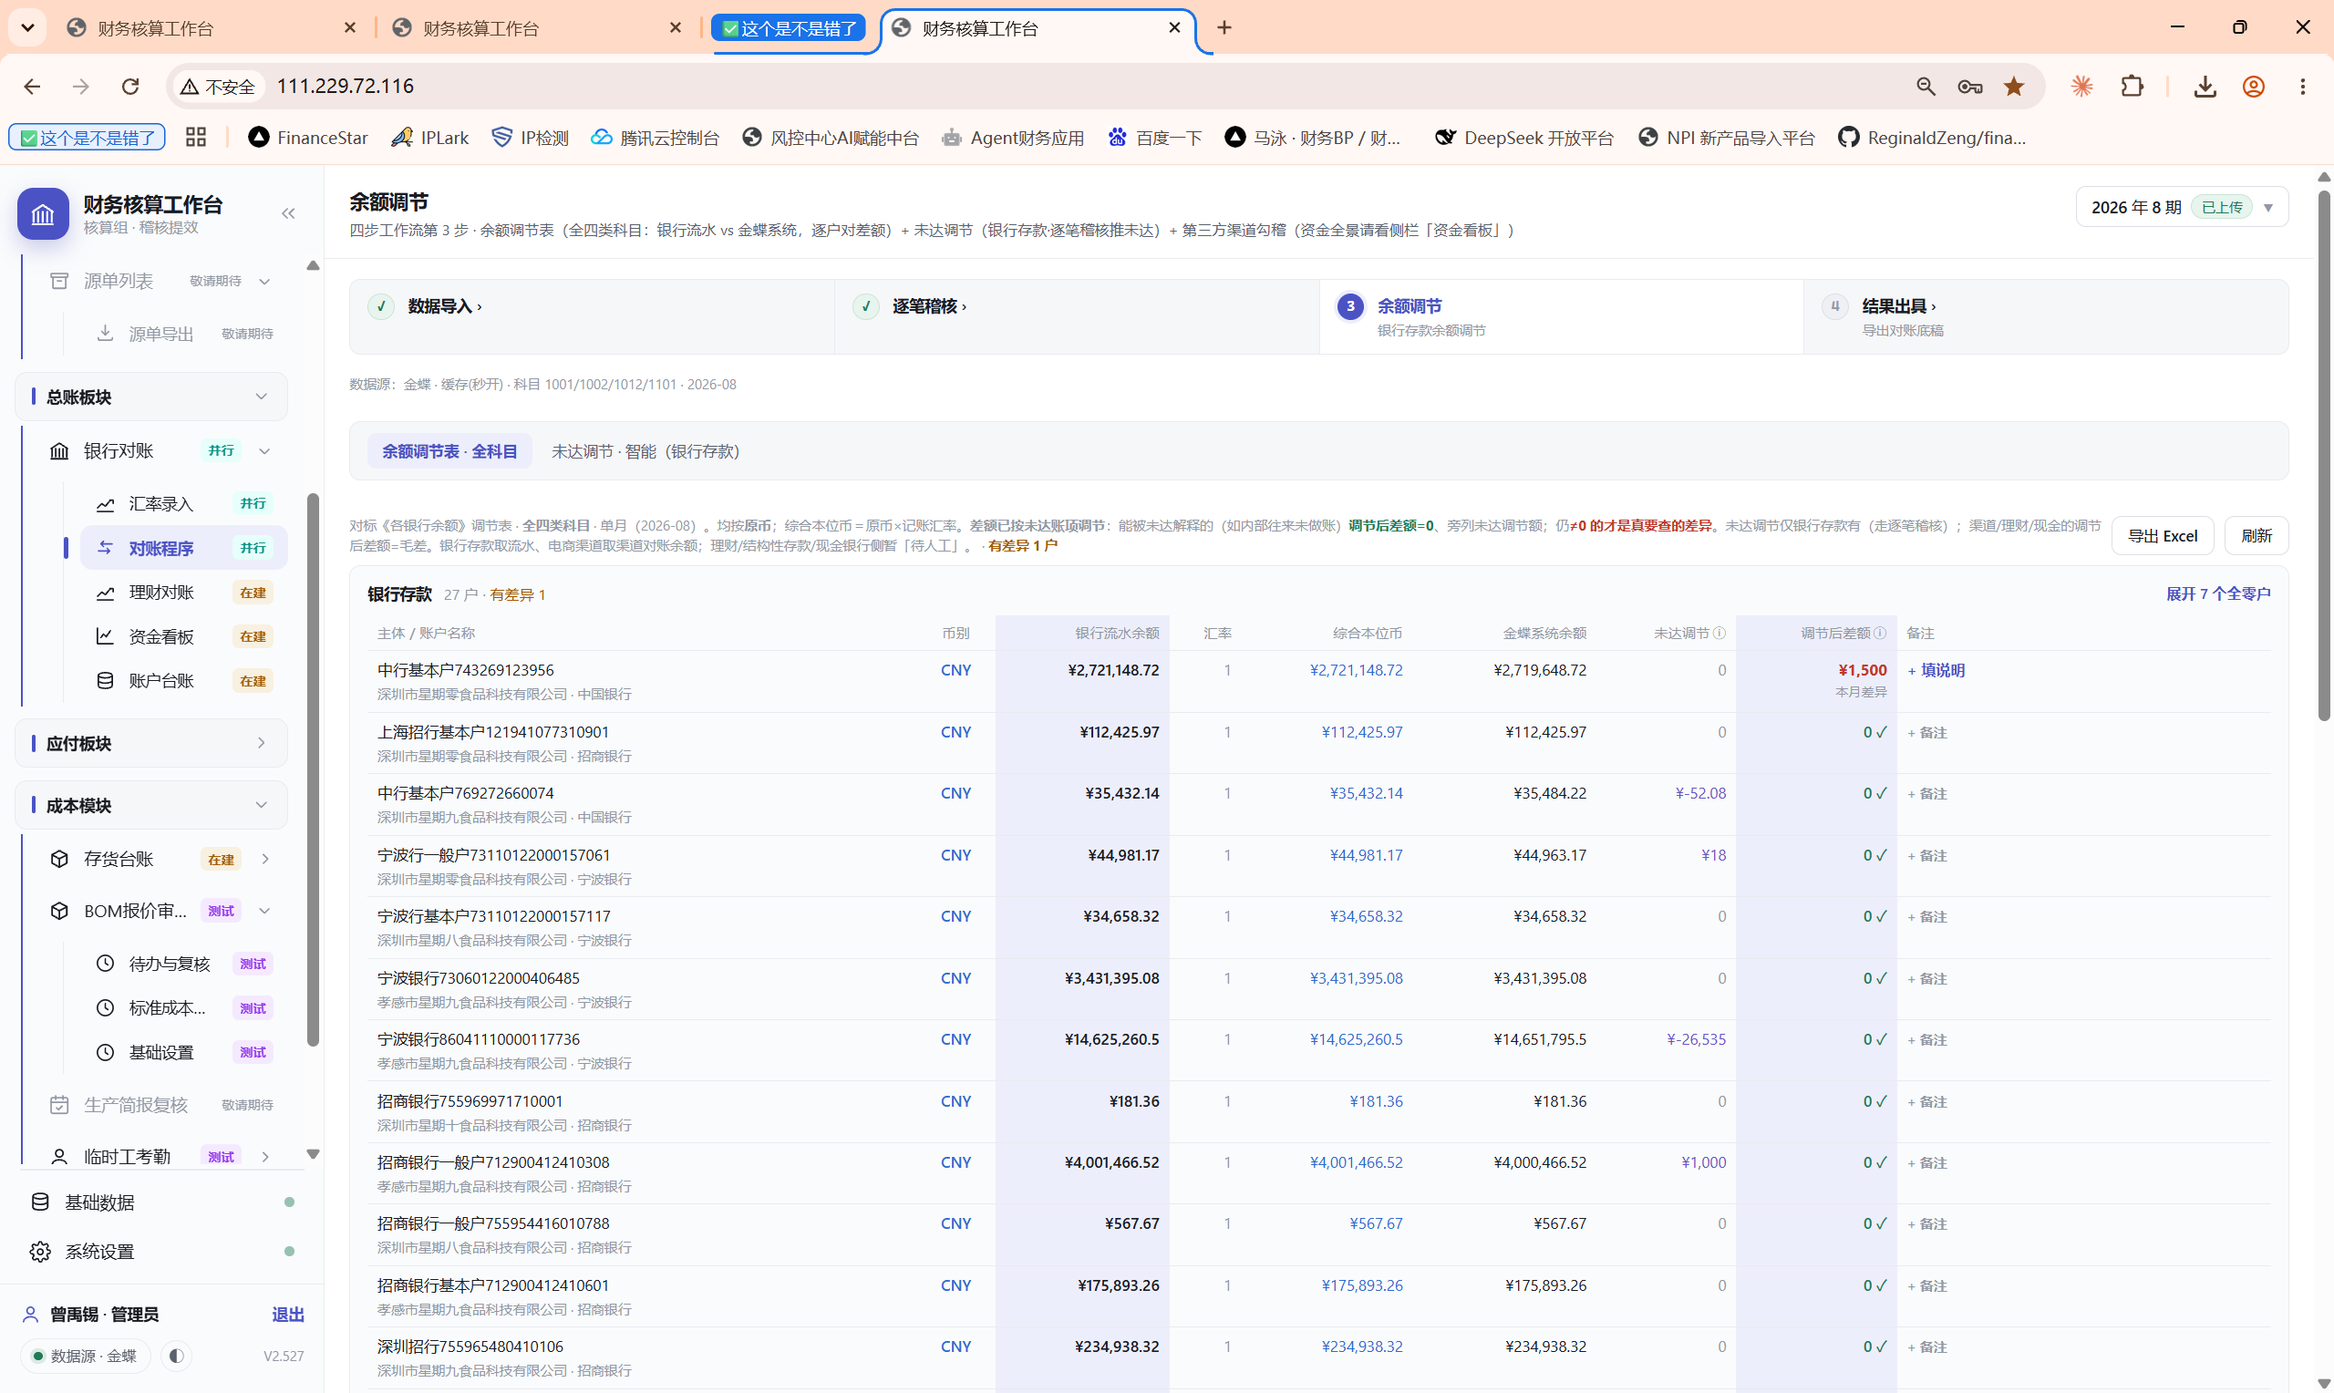
第 ③ 步 · 余额调节表（全科目）
对标《各银行余额》：能被未达账项解释的调平成 0，真差异亮红并指明往哪查。
1
全科目调节表 库存现金/银行存款/理财/其他货币 逐户对差额
2
未达调节 逐笔稽核推的未达账项（如内部往来未做账）
1
5
2
3
调节后=0 ✓ 能被未达解释的，调平、账实相符
4
3
4
亮红=真差异 旁标『本月差异/流水不平』，直接指方向查
5
导出 Excel 导出单月调节表

Slide 6
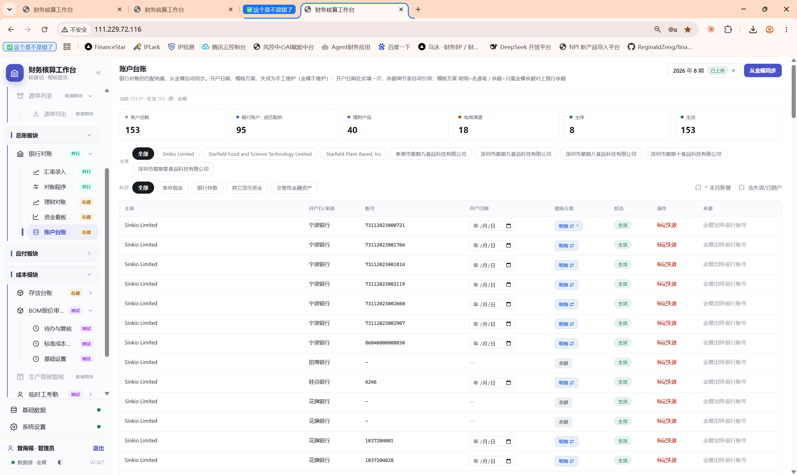
账户台账（匹配地基）
从金蝶自动同步；开户日期、稽核方案、失效为手工维护。
1
开户日期 在此填一次、跨期记住，余额调节表自动引用
3
2
稽核方案 明细=走逐笔稽核 / 余额=只需金蝶余额对上银行
1
2
4
3
账户家底 总153 · 银行95(进匹配桥) · 理财40 · 电商18
4
标记失效 手工停用账户（金蝶不维护此步）

Slide 7
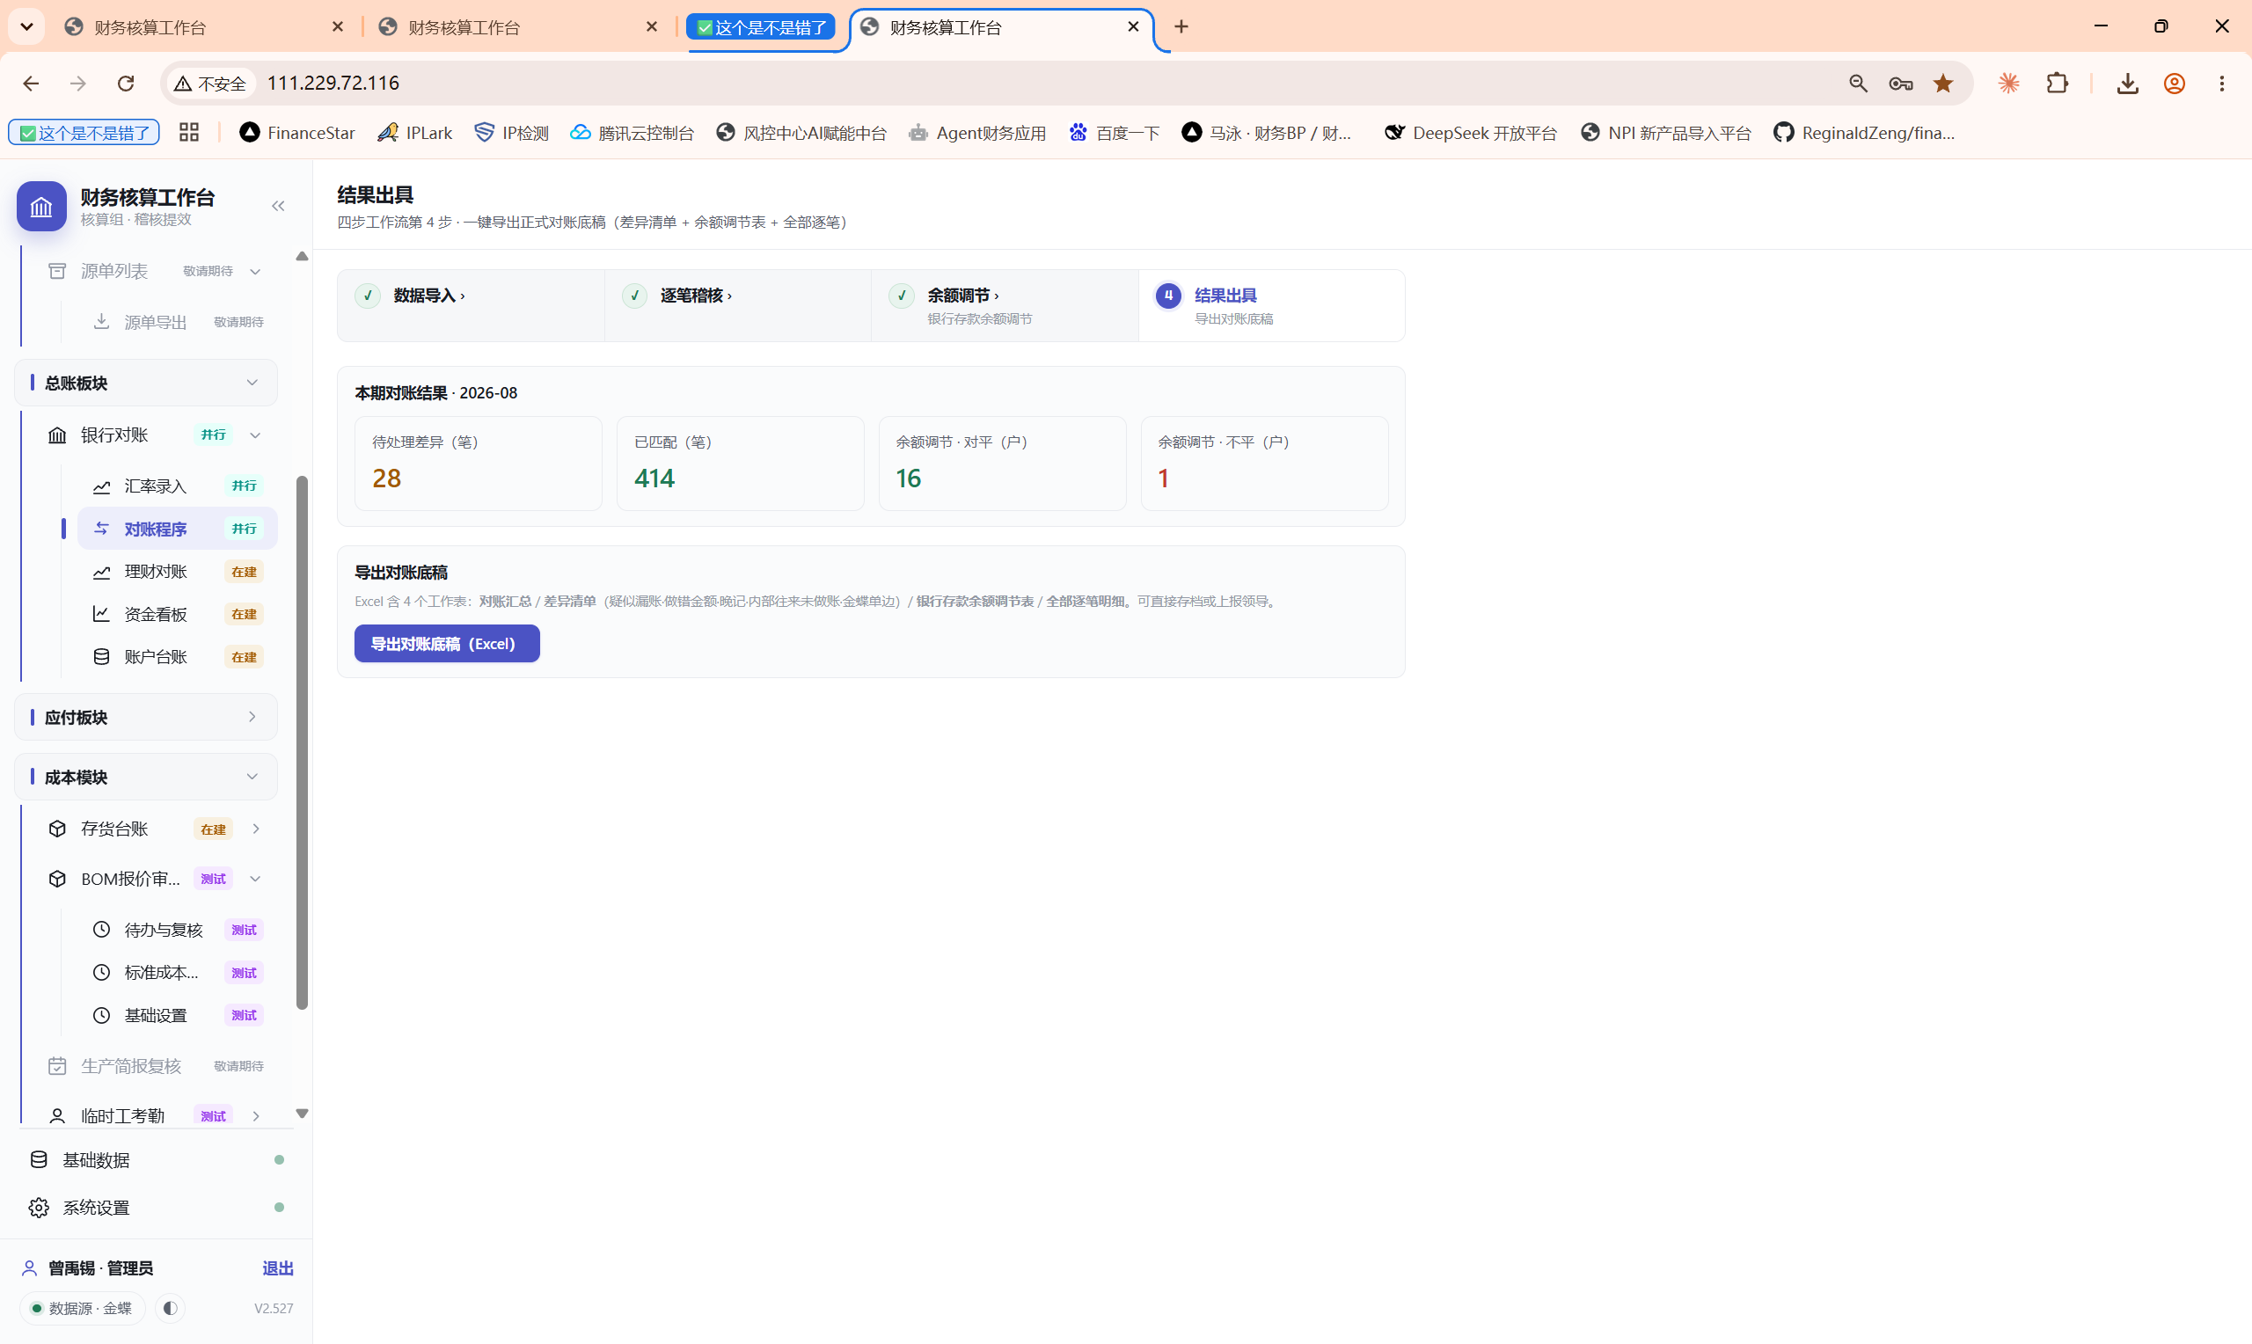
第 ④ 步 · 结果出具
三道勾稽全过才算可信，一键导出对账底稿交人工/上报。
1
本期成绩单 待处理差异 / 已匹配 / 余额调节对平 / 不平户数
1
2
含 4 张表 对账汇总·差异清单·银行存款余额调节表·全部逐笔
2
3
3
一键导出 导出对账底稿 Excel，可直接存档或上报

Slide 8
每月标准流程（速查）
选对会计期间
1
① 确认流水已接入：绿灯在跑 / 或手工上传；遇财资重复弹窗→逐条核对→确认
2
② 点「一键接入金蝶」取数
3
③ 逐笔稽核：先核疑似漏账，再做错/晚记，顺带看组合/疑记错户/内部往来
4
④ 余额调节：看调节后差额，亮红的按「差异归属」去查
5
⑤ 结果出具：确认三道勾稽全过 → 导出对账底稿

Slide 9
常见问题
Q 出纳换了压缩格式/改了文件名，会漏吗？
A 不会。靠表头内容认单据、不靠文件名；.rar（含加密）也能解。
Q 状态卡红了怎么办？
A 取件机停了。联系管理员查内网电脑/任务；期间手工上传兜底。配了钉钉告警会先收到提醒。
Q 自动接入会覆盖我手工传的吗？
A 不会。本期已有手工数据时自动推只暂存不覆盖；也照打重复确认弹窗、不自动确认。
Q 金蝶会被改吗？
A 不会。全程只读。
Q 调节后差额亮红、金额很大？
A 先看『差异归属』：本月差异查本月账；流水不平·核对流水查本月流水是否导全。

Slide 10
跟着四步走，人只处理判断和例外。
疑似漏账优先核 · 调节后差额亮红才查 · 三道勾稽全过再出具
银行对账工具 · 操作手册（图解版）｜ 财务核算工作台 ｜ V2.527 ｜ 2026-09

